Slide 1
AZƏRBAYCANDA İCBARİ TİBBİ SIĞORTANIN TƏTBİQ OLUNMASI
Əliyeva Mələk Allahverdi qızı

Slide 2
Xronikası
Layihənin təməli 1999-cu ilin 30 dekabrında Heydər Əliyevin "Tibbi sığorta haqqında" Azərbaycan Respublikasının Qanununun tətbiq edilməsi barədə sərəncamı ilə atılıb.
AR Prezidentinin 2007-ci il 27 dekabr tarixli 2592 nömrəli Sərəncamına əsasən Nazirlər Kabineti yanında İcbari Tibbi Sığorta üzrə Dövlət Agentliyi yaradılmışdır.
AR Prezidentinin 2016-cı il 15 fevral tarixli 765 nömrəli Fərmanına əsasən qurum fəaliyyətə başlamışdır.
2016-cı il 24 noyabr tarixli 1125 nömrəli Fərman ilə “İcbari Tibbi Sığorta üzrə Dövlət Agentliyi” publik hüquqi şəxs yaradılmışdır.

Slide 3
İCBARİ TİBBİ SIĞORTA NƏDİR?
Həmrəyliyə əsaslanan sosial layihədir və əhalinin tibbi yardım almaq hüququnu təmin edən sistemdir. Bu sistem sığorta hadisəsi zamanı sığortaolunanların xidmətlər zərfi çərçivəsində icbari tibbi sığortanın maliyyə mənbələri hesabına sığortaolunanlara müvafiq növdə, həcmdə və şərtlərlə tibbi yardım almasını təmin edir.

Slide 4
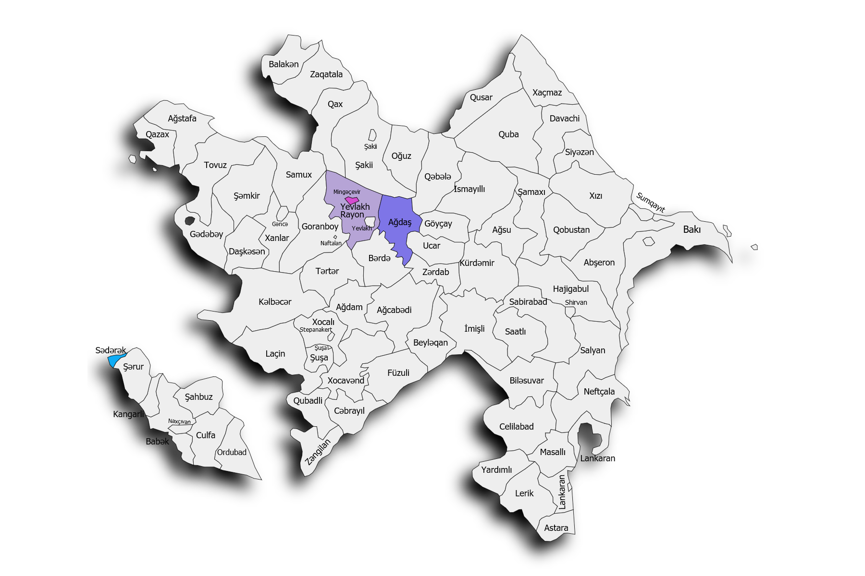
İTS Pilot Layihəsi Haqqında
Mingəçevir
Yevlax
Sədərək
Ağdaş

Slide 5
2019-cu il yanvar - oktyabr ayları
150 nəfər (0.13%)
300 nəfər (0.27)
Qapalı və açıq ürək əməliyyatları
Göz əməliyyatları
120 nəfər (0.10 %)
30 nəfər (0.02 %)
Uroloji əməliyyatlar
Neyrocərrahiyyə əməliyyatları
180 (0.16 %) nəfərdə damar-cərrahiyyə əməliyyatları

Slide 6
Müalicəsi Ağdaş RMX PHŞ-də mümkün olmayan xəstələrin müayinə və müalicəsi müqavilədə olan III səviyyəli xəstəxana və klinikalarda təşkil olunur, (nəfər)

Slide 7
XİDMƏTLƏR ZƏRFİ ÜZRƏ
TİBBİ XİDMƏTLƏRİN SAYI
CƏRRAHİ TİBBİ XİDMƏTLƏR ÜZRƏ
AMBULATOR TİBBİ XİDMƏT ÜZRƏ
STASİONAR TERAPEVTİK TİBBİ XİDMƏTLƏR ÜZRƏ
İLKİN SƏHİYYƏ XİDMƏTİ ÜZRƏ
LABORATORXİDMƏT ÜZRƏ
950
534
41
731
2456

Slide 8
İlkin səhiyyə xidməti çərçivəsində aşağıdakı xidmətlərin həyata keçirilməsi nəzərdə tutulur:
Ailə həkimin (sahə-terapevti, sahə-pediatrı) müayinəsi;
Hamilə qadınlara doğuşa qədər nəzarət (antenatal) qulluq;
Yenidoğulmuşların patronajı;
Uşaqların icbari dispanserizasiyası;
Peyvəndləmə;
Xəstəliklərin erkən aşkarlanması və profilaktikası;
İxtisaslaşdırılmış yardım tələb etməyən vəziyyətlərin və xəstəliklərin diaqnostikası və müalicəsi;
Tibbi profilaktik tədbirlər;
Tibbi-sanitar maarifləndirmə işinin aparılması.
Təcili və təxirəsalınmaz tibbi yardım xidməti üzrə ambulans xidməti, tibbi təxliyyə, zərərçəkənin hadisə yerindən daşınması və digər təcili təxirəsalınmaz xidmətlərin göstərilməsi xidmətlər.

Slide 9
Ambulator şəraitdə göstərilən xidmətlər sırasında (508 ambulator xidmət, 731 laborator xidmət, 26 fizioterapiya xidməti) aşağıdakı əsas növ xidmətlərdən ibarətdir:
ixtisaslı həkimin konsultasiyası;
diaqnozun təyin edilməsi məqsədilə müvafiq laborator və instrumental müayinələr;
radioloji xitmətlər (X-ray, USM, KT, MRT və s.);
müalicənin təyini, müalicə ilə bağlı məsləhətlərin verilməsi;
tələb olunduğu hallarda sığortaolunanların dispanser müşahidəyə götürülməsi
fizioterapiya, müalicəvi massaj xidmtətləri

Slide 10
Stasionar şəraitdə təminata alınmış xidmətlər xəstəliklərin beynəlxalq təsnifatına uyğun olaraq tərtib edilmiş qruplaşdırılmış xidmətlərdən ibarətdir:
ixtisaslı həkimin müayinəsi;
əməliyyat / stasionar müalicə önü tələb olunan instrumental və laborator müayinələr;
sığortaolunanın stasionarda qaldığı müddət ərzində dərman və tibbi sərfiyyat ləvazimatları, implant, protez və s. xüsusi tibbi sərfiyyat ilə təminat;
İnvaziv radioloji xidmətlər (angioqrafiya);
fizioterapiya xidməti;
yemək, müşayiət edən şəxsin xərcləri (12 yaşa qədər uşaqlarda) və digər xərclər.

Slide 11
Xidmətlər zərfində təminata alınan stasionar cərrahi xidmətlərin sayı 950-dir. Təminata alınmış əməliyyatlar sırasında həyati vacib, dəyəri yüksək olan əməliyyatlar əhali üçün böyük əhəmiyyət kəsb edir:
Anevrizma əməliyyatarı;
Baş beyin və beyin qişalarında aparılan əməliyyatlar;
Aorta-koronar şuntlama əməliyyatı;
Anadangəlmə ürək qüsurları;
Ağciyər əməliyyatları;
Diafraqmal yırtıqlar;
Koxlear implantasiya;
Oynaq endoprotezlərin yerləşdirilməsi;
Prostat vəzində aparılan əməliyyatlar;
Digər.

Slide 12
İcbari tibbi sığortanın maliyyələşmə mənbələri
sığorta haqları, o cümlədən dövlət büdcəsinin vəsaiti hesabına ödənilən sığorta haqları;
subroqasiya hüququnun istifadəsi nəticəsində əldə edilən gəlirlər;
icbari tibbi sığorta üzrə sərbəst vəsaitlərin idarə olunması nəticəsində əldə edilən gəlirlər;
müştərək maliyyələşmə məbləği
müvafiq icra hakimiyyəti orqanının müəyyən etdiyi orqan (qurum) tərəfindən müəyyən edilmiş qaydada cəlb edilmiş borc;
“Qrant haqqında” Azərbaycan Respublikasının Qanununa uyğun olaraq verilən qrantlar, ianələr və yardımlar;

Slide 13
Tibbi sığorta haqqında AR Qanunun tələblərinin pozulması ilə bağlı tətbiq olunan cərimələrdən, maliyyə sanksiyalarından və hesablanmış faizlərdən daxilolmalar;
Tibbi sığorta haqqında AR Qanunun maddələrində nəzərdə tutulmuş sığortalı tərəfindən bu Qanunun tələblərinin pozulmasına görə Azərbaycan Respublikasının Vergi Məcəlləsinə əsasən vergi orqanları tərəfindən tətbiq edilən maliyyə sanksiyası məbləğinin 43 faizi və sığorta haqqının ödənilməsinin gecikdirilməsinə görə hesablanan faiz məbləğinin 23 faizi müvafiq icra hakimiyyəti orqanının müəyyən etdiyi orqanın (qurumun) maddi-texniki bazasını və işçilərinin sosial müdafiəsini gücləndirmək məqsədilə müvafiq icra hakimiyyəti orqanının müəyyən etdiyi orqanın (qurumun) hesabına, 7 faizi isə dövlət büdcəsinə köçürülür.

Slide 14
İcbari tibbi sığorta haqları
Azərbaycan Respublikasının vətəndaşları, Azərbaycan Respublikasında qaçqın statusu almış və BMT-nin Qaçqınlar üzrə Ali komissarının Azərbaycan Respublikasındakı nümayəndəliyi tərəfindən himayəyə götürülmüş əcnəbilər və vətəndaşlığı olmayan şəxslər sığortaolunan hesab edilir. Bu şəxslər üçün dövlət büdcəsinin vəsaiti hesabına tam təqvim ili üçün adambaşına 90 manat ödənilir;
muzdla işləyən fiziki şəxslər,hərbi qulluqçular (müddətli həqiqi hərbi xidmət hərbi qulluqçuları istisna olmaqla), Azərbaycan Respublikasının Milli Məclisi və ya müvafiq icra hakimiyyəti orqanının müəyyən etdiyi orqan (qurum) tərəfindən vəzifəyə təyin olunan şəxslər, seçkili ödənişli vəzifə tutan şəxslər üzrə –sığortalı tərəfindən işçinin əməkhaqqının 8000 manatadək olan hissəsindən 2 faiz, 8000 manatdan yuxarı olan hissəsindən 0,5 faiz, sığortaolunan tərəfindən əməkhaqqının 8000 manatadək olan hissəsindən 2 faiz, 8000 manatdan yuxarı olan hissəsindən 0,5 faiz;

Slide 15
Azərbaycan Respublikasının Vergi Məcəlləsinə əsasən sahibkarlıq fəaliyyətinin və ya digər vergi tutulan əməliyyatlarının müvəqqəti dayandırıldığı hallar istisna olmaqla, vergi ödəyicisi kimi vergi uçotuna alınmış fiziki şəxslər (fərdi sahibkarlar, xüsusi notariuslar, vəkillər kollegiyasının üzvləri) sığortalı qismində özləri çıxış edirlər və minimum aylıq əməkhaqqının 4 faizi;
mülki-hüquqi müqavilələr əsasında işləri (xidmətləri) yerinə yetirən fiziki şəxslərə münasibətdə sığortalı qismində onları işlərin (xidmətlərin) yerinə yetirilməsinə cəlb edən şəxslər çıxış edir və gəlirlərinin 8000 manatadək olan hissəsinin 2 faizi, 8000 manatdan yuxarı olan hissəsinin 1 faizi;
Yuxarıda qeyd edilən şəxslərdən başqa digər sığortaolunanlar sığortalı qismində özləri çıxış edirlər və minimum aylıq əməkhaqqının 48 faizi;

Slide 16
Azərbaycan Respublikasının ərazisində istehsal edilərək daxili istehlaka yönəldilən (topdan satılan) və Azərbaycan Respublikasının ərazisinə idxal olunan avtomobil benzininin, dizel yanacağının və maye qazın hər litrinə görə –0,02 manat;
vergi ödəyiciləri tərəfindən araq (vodka), tündləşdirilmiş içkilər və tündləşdirilmiş içki materialları, likyor və likyor məmulatlarının hər litrinə görə tətbiq edilən aksiz dərəcəsinin 0,2 manatı, pivə (alkoqolsuz pivə istisna olmaqla) və pivə tərkibli digər içkilərin hər litrinə görə tətbiq edilən aksiz dərəcəsinin 0,05 manatı, siqarilla (nazik siqarlar) və tütündən hazırlanan siqaretlər və onun əvəzedicilərinin 1000 ədədinə görə tətbiq edilən aksiz dərəcəsinin 1,5 manatı və energetik içkilərin hər litrinə görə tətbiq edilən aksiz dərəcəsinin 0,1 manatı

Slide 17
TƏŞƏKKÜRLƏR!
suallar?
Əlaqə üçün:
melekaliyewa@gmail.com

